Slide 1
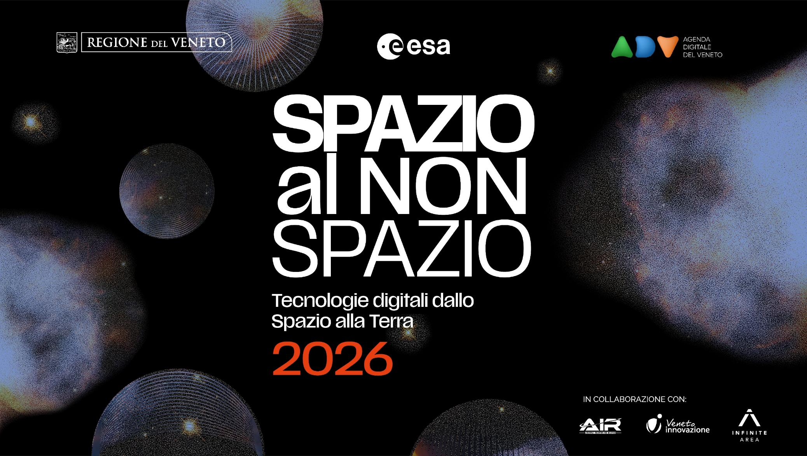

Slide 2


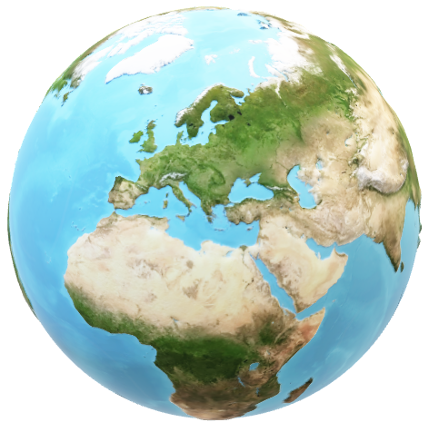

Destination Earth: un Digital Twin Globale per gestire le interazioni tra i fenomeni naturali e le attività umane
  Perche abbiamo bisogno dei Digital Twins?
  Sono degli strumenti innovativi per:
  Anticipare gli eventi estremi: sviluppare simulazioni dedicate ad alta risoluzione a supporto della risposta rapida e della resilienza sistemica.
  Supportare l’adattamento nel lungo termine: valutare l’evoluzione climatica e scenari “what‑if” mediante Digital Twin e Digital Twin Engine.
  Abilitare la scalabilità: valorizzare le capacità di EuroHPC per convertire grandi moli di dati in evidenze operative in tempi rapidi.

Slide 3

Destination Earth: un DT Globale per gestire le interazioni tra i fenomeni naturali e le attività umane
Alessandro Scremin, Service Manager in
STARION Group

Slide 4
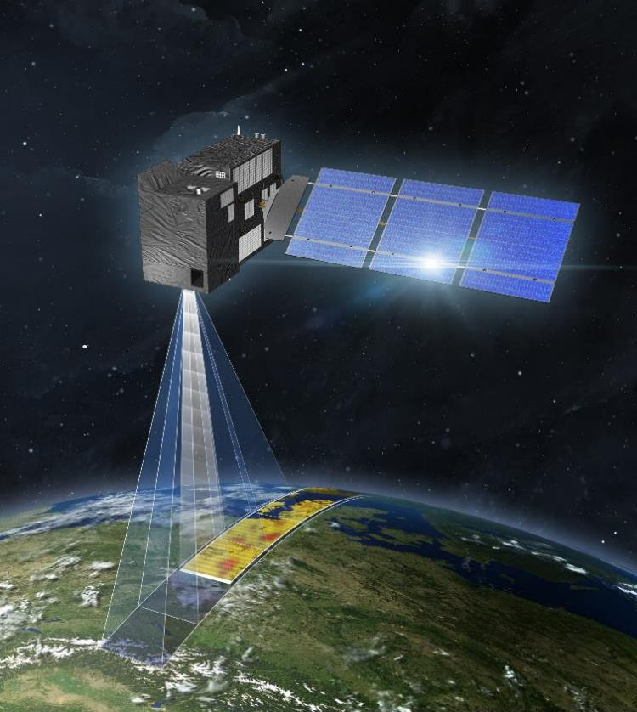
Who STARION GROUP is
Specialist in system engineering
for space, defence and critical infrastructures, offering:
  A pioneer in the field of cybersecurity for space
  Space engineering
  for staff augmentation
  and expert consultancy
  A trusted partner with 30 years’ heritage
  Ground segment systems and operations
I²C²
Integrity, Inspiration, Care and Collaboration
Values
  Model-based system engineering (MBSE)
Notes:
Starion is a specialist in system engineering for demanding sectors like space, defence, and other critical infrastructures.
We support clients with:
Space engineering services: we provide expert consultants and engineers to strengthen teams and support critical missions.
Ground segment systems: we help run ground stations. Our teams are experienced with tools like Astral which is a solution that helps integrate new components into a mission planning and MOIS, a tool suite used by spacecraft manufacturers to optimise the processes of spacecraft validation, preparation and operations.
MBSE (Model-Based System Engineering): we use digital models to improve design, reduce errors, and ensure high performance from the start.

Slide 5
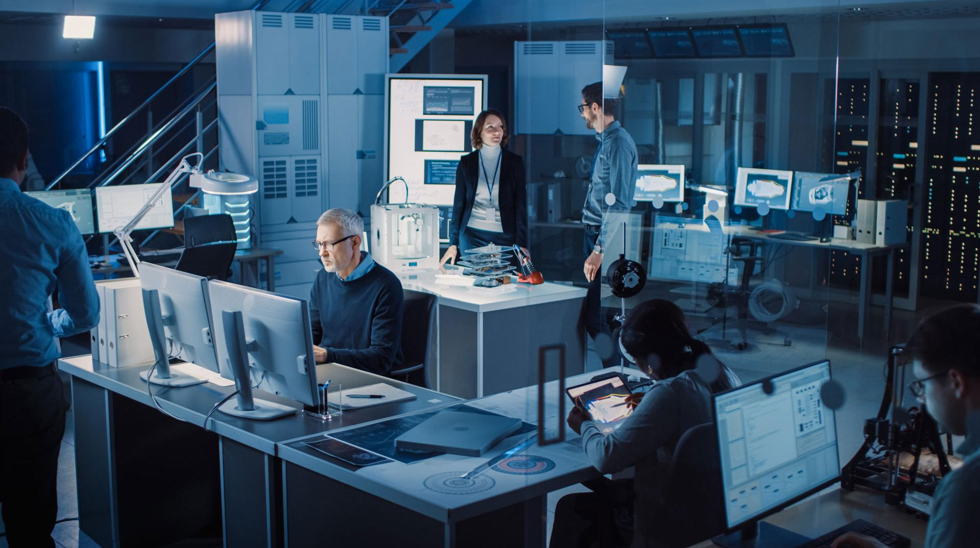
The Group Today
Investment in research
and development
Over the last 5 years alone, €7 million
was directly invested into cybersecurity and space R&D in Belgium and in Europe
Contribution
to the European economy
During the last 10 years, we have contributed in excess of €900 million to the European Union (EU) economy.
600+ employees
in high-tech jobs
We employ 600+ people
in Belgium and across Europe
in high-tech knowledge jobs

Slide 6

Cosa vedremo oggi
DestinE Initiative
  Servizi
                Casi d’uso
                Benefici e opportunita’

Slide 7
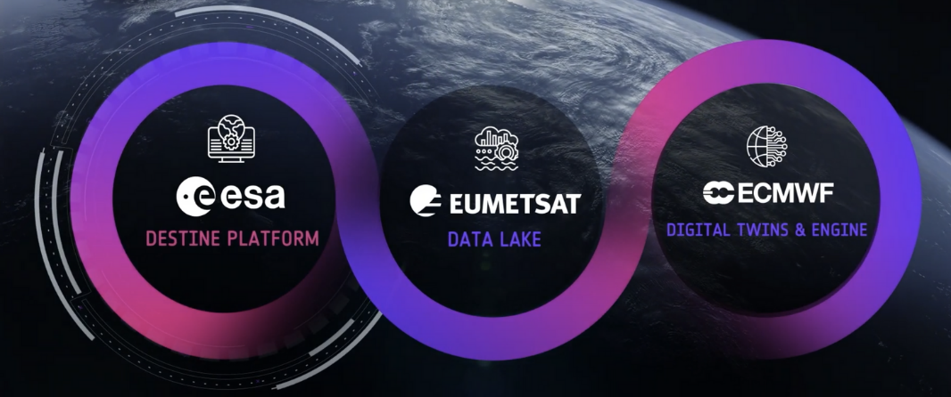
DestinE Inititiave
Promosso dalla Commissione Europea, con implementazione a cura di:
  The European Space Agency (ESA) - responsabile della piattaforma Destination Earth Platform [https://www.esa.int/]
  The European Organization for the Exploitation of Meteorological Satellites (EUMETSAT), incaricata della gestione del Destination Earth Data Lake [https://www.eumetsat.int/]
  The European Centre for Medium-Range Weather Forecasts (ECMWF), responsabile dello sviluppo dei primi due Digital Twins e Digital Twin Engine [https://www.ecmwf.int/]
  Insieme, trasformano dati e modelli in informazioni operative e utilizzabili.
  .

Slide 8
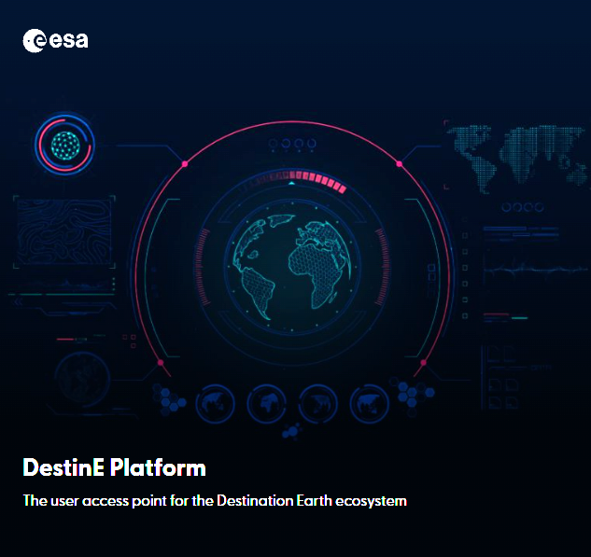
DestinE - Componenti
  Destination Earth Platform: Un ambiente unico che connette gli utenti a strumenti di scoperta, analisi e visualizzazione dei dati, facilitando l’utilizzo delle risorse di Destination Earth per la creazione di soluzioni.

Slide 9
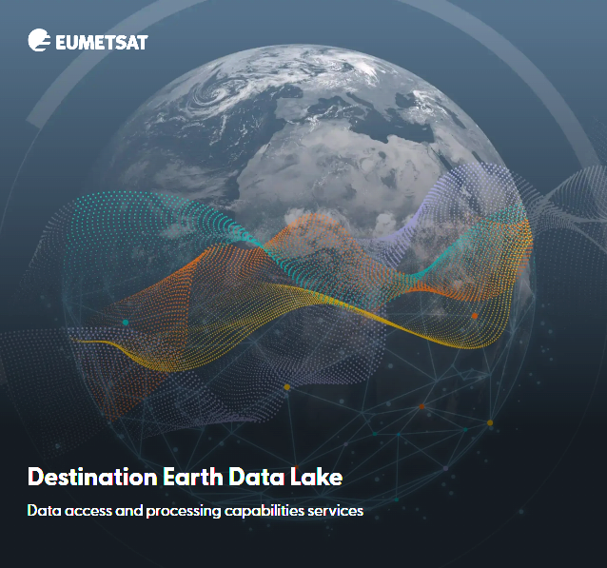
DestinE - Componenti
  Destination Earth Data Lake: Un’infrastruttura federata e multi‑cloud che garantisce un accesso armonizzato ai grandi dataset generati da DestinE, integrando osservazioni satellitari fornite da operatori europei.
  Abilita l’elaborazione vicino ai dati e workflow distribuiti su larga scala, minimizzando la movimentazione dei dati e velocizzando l’analisi.

Slide 10
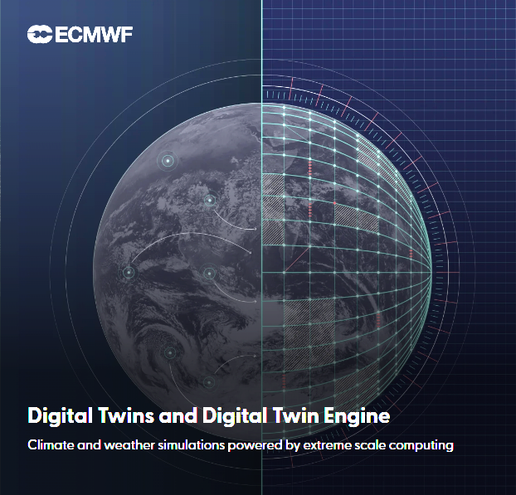
DestinE - Componenti
  Digital Twin Engine: e’ un ambiente software che funge da orchestratore dei flussi di dati e processi attraverso risorse HPC e cloud
Digital Twins:
Extremes DT: Digital Twin dedicato agli eventi estremi di origine meteorologica, finalizzato a migliorare la comprensione dei fenomeni e la previsione anticipata delle condizioni estreme.
Climate DT: Digital Twin per l’adattamento climatico, a supporto delle politiche di lungo termine e della pianificazione strategica per la resilienza climatica.

Slide 11
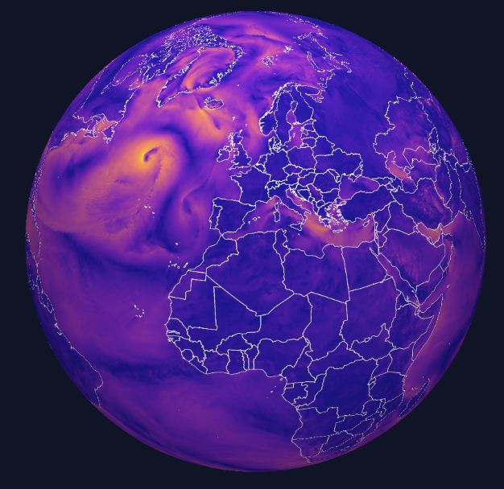

Servizi
Il cuore della piattaforma DestinE è costituito da una serie di servizi, organizzati in diverse categorie per rispondere alle differenti esigenze degli utenti:
  Data Visualisation services: Consentono agli utenti di esplorare in modo interattivo diversi dataset, supportare forme di storytelling immersivo ed effettuare elaborazioni semplificate.
  Data Access Management services: Forniscono accesso ai dati di osservazione della Terra e ai dati ambientali provenienti da diverse fonti, inclusi i dati dei Digital Twin di DestinE, mettendo a disposizione anche un servizio dedicato di data caching.
  Data Analysis and Modelling services Abilitano soluzioni basate sull’intelligenza artificiale, permettono agli utenti di creare ed eseguire workflow e supportano il monitoraggio delle attività.
  User Workflows services: Offrono ambienti pronti all’uso e notebook precompilati per una rapida configurazione. Consentono l’accesso a funzionalità di elaborazione avanzata tramite interfacce utente e API, permettendo lo sviluppo di codice e configurazioni attraverso un’interfaccia grafica.

Slide 12
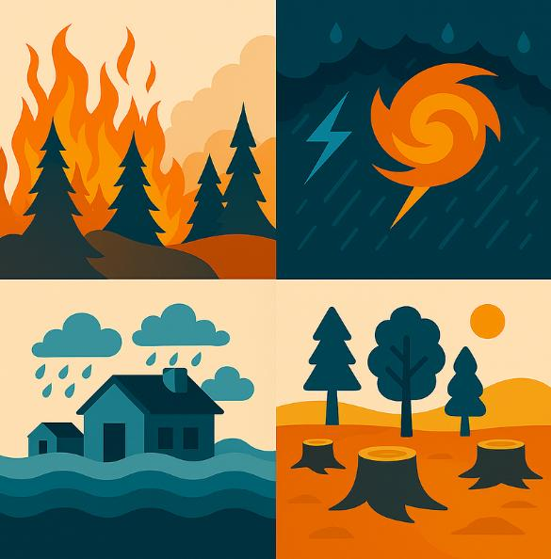
Casi d’Uso
A quali tematiche possono essere di supporto le Digital Twins?
    Un evento temporalesco estremo comprometterà la produzione di energia a livello regionale?
    In che modo è possibile progettare città più resilienti alle future ondate di calore?
    Quali misure di adattamento sono richieste per le infrastrutture di trasporto?
    …e numerosi altri settori ambientali.
Extreme Weather
Risk management
Energy
Flooding
Hydrology
Disaster assessment
Climate Adaption
Pilot Service
Urban Heat
Agriculture
Forestry
ML Demonstrator
Weather
Air Quality
Fishery Management
Urban planning
Data Management
Drought
Food Security
Health
Maritime Optimisation
Pilot Service
Polar Voyage Planning
Wildfires

Slide 13
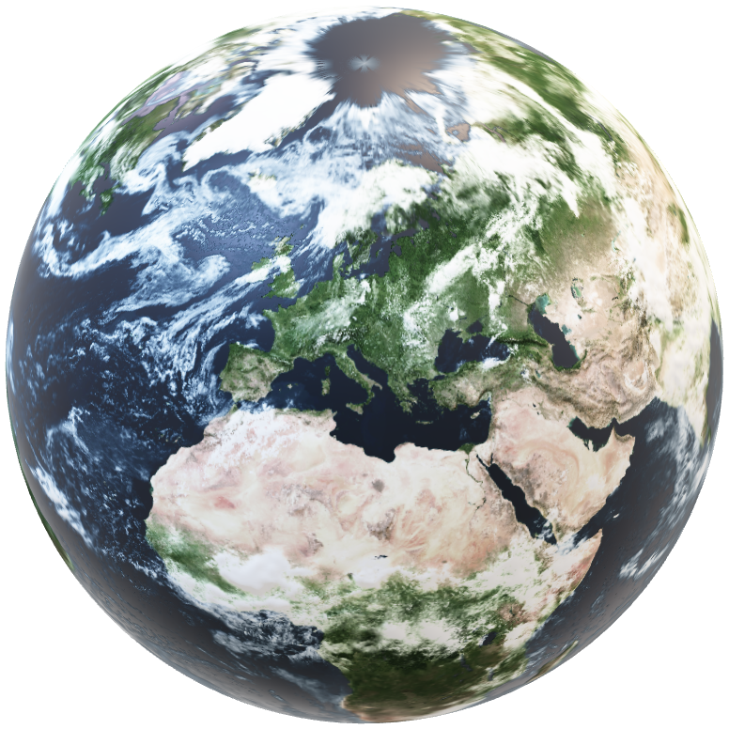
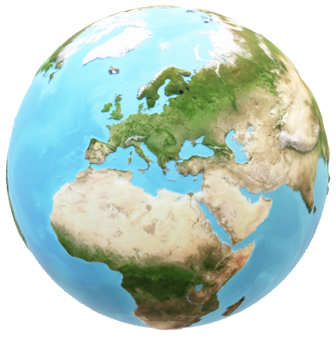
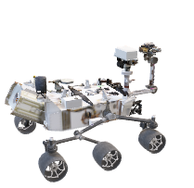
Casi d’Uso
I 5 use cases sotto procurement di ESA, sono stati identificati e coordinati da Starion nell'ambito di DestinE ( selezione, coordinamento, supporto all'integrazione nell'ecosistema di DestinE, e supporto outreach)
ESA (5)
EUMETSAT (8)
ECMWF (24)
siamo coinvolti anche nel programma, sinergico a DestinE con il DTE Hydrology del CNR-IRPI
Digital Twin Earth Program di ESA
https://destination-earth.eu/use-cases/

Slide 14
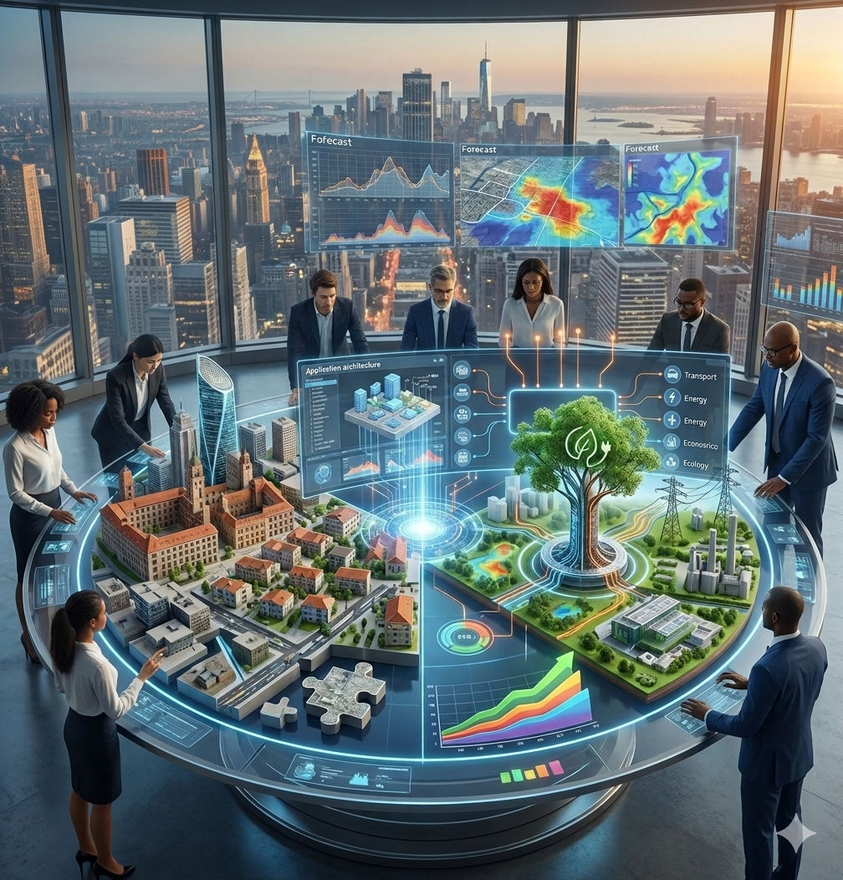


CITYNEXUS: A novel urban DestinE Platform application
  Sfida
  Prevedere le conseguenze delle scelte urbanistiche prima della loro implementazione.
  Soluzione DestinE
  Progettazione di un'applicazione urbana innovativa specificamente creata per la piattaforma DestinE
  Impatto
  Permette di valutare i potenziali impatti delle decisioni di sviluppo urbano, guidando un'espansione cittadina più consapevole
AI-generated image

Slide 15
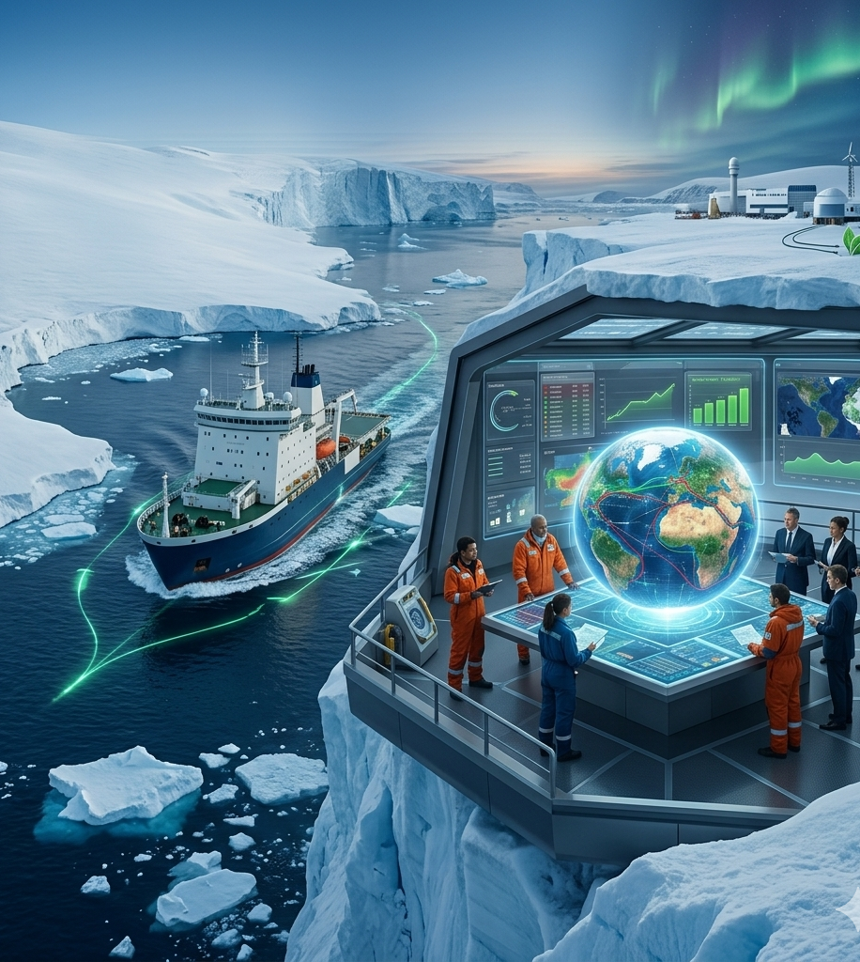
DESIDE: Supporting policy and decision-makers in decreasing pollution and optimising routes in polar regions
  Sfida
  Mitigare l'impatto ambientale e gestire la complessa navigazione nelle fragili regioni polar
  Soluzione DestinE
  Un sistema di supporto dedicato alla pianificazione dei viaggi polari
  Impatto
  Supporta i decisori politici e gli operatori nell'ottimizzazione delle rotte marittime, contribuendo direttamente alla riduzione dell'inquinamento
AI-generated image

Slide 16
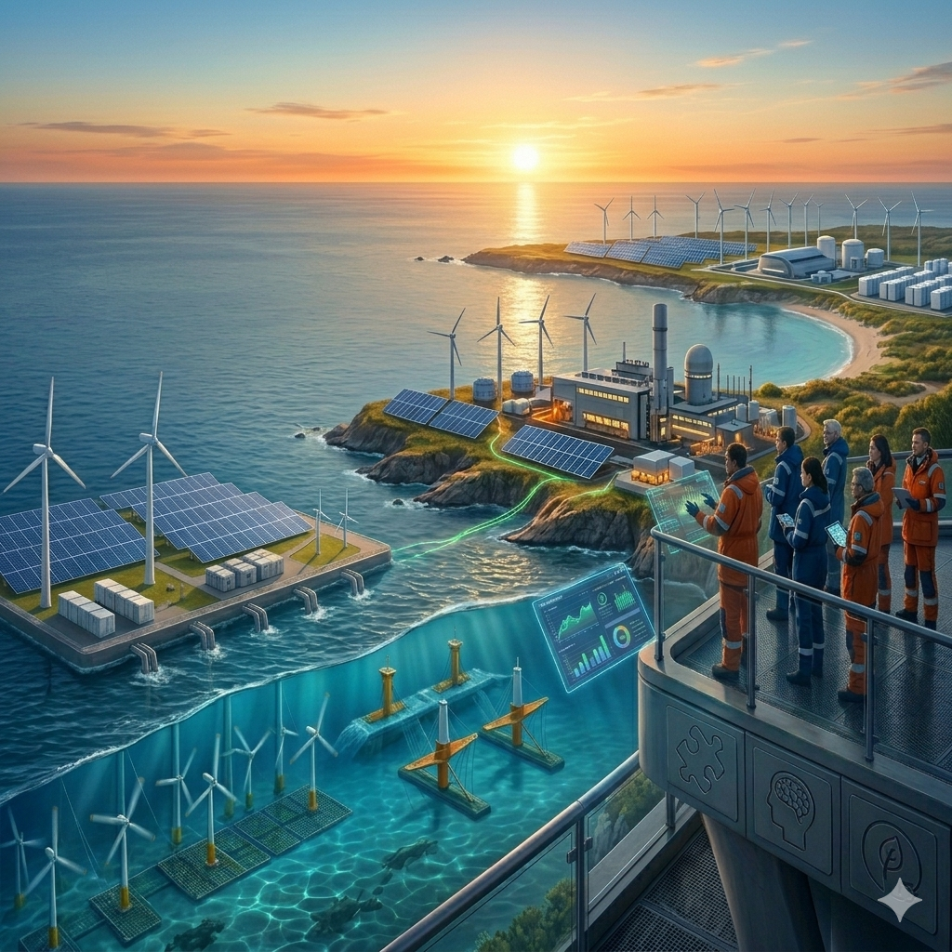
Destination Renewable Energy (DRE)
  Sfida
  Il settore energetico richiede previsioni avanzate per gestire efficacemente le fonti rinnovabili
  Soluzione DestinE
  Sviluppo del dimostratore HYREF (Hybrid Renewable Energy Forecasting System) all'interno dell'ecosistema digitale DRE
  Impatto
  Fornisce servizi di simulazione e proiezione fondamentali per supportare e ottimizzare l'ecosistema delle energie rinnovabili
AI-generated image

Slide 17
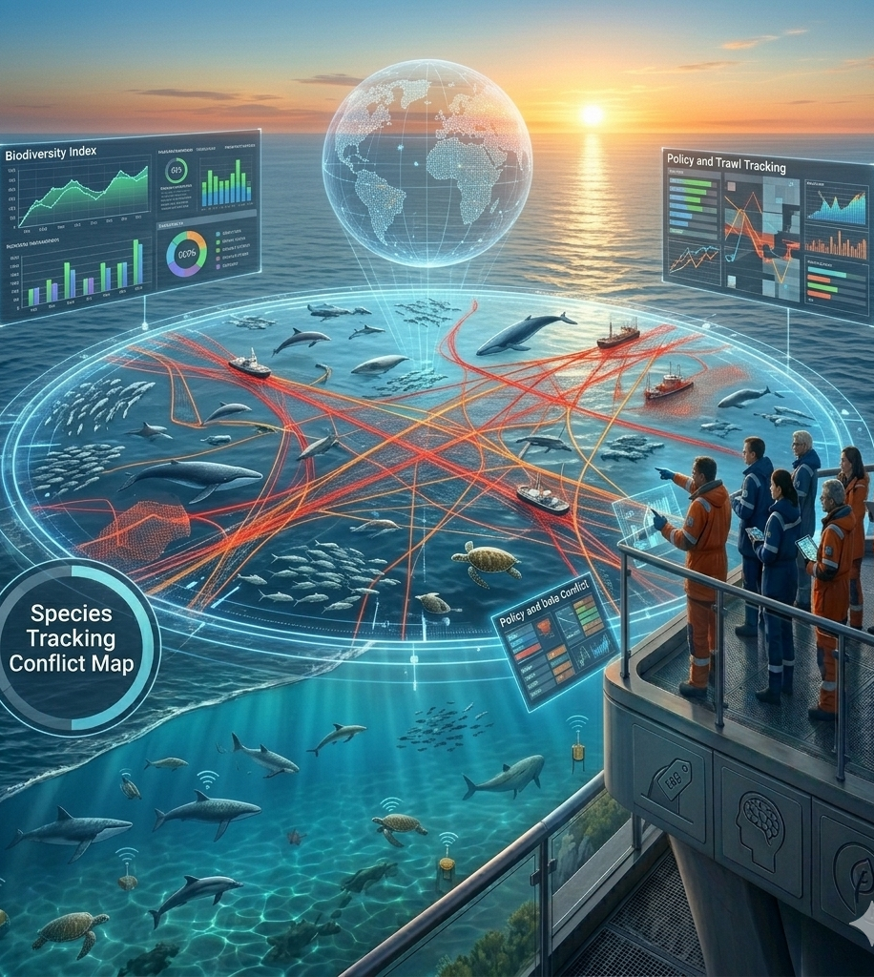
Global Fish Tracking System (GTFS)
  Sfida
  La difficoltà di monitorare la fauna marina per proteggere la biodiversità e regolamentare il settore
  Soluzione DestinE
  Implementazione di un sistema globale di tracciamento per le specie ittiche
  Impatto
  Aiuta a ottenere informazioni precise e approfondite sulle popolazioni ittiche, abilitando politiche di conservazione guidate dai dati (data-driven)
AI-generated image

Slide 18
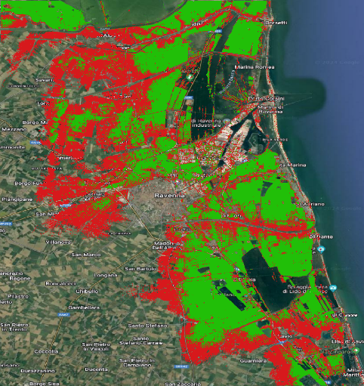

UrbanSquare
SSP : 585
YEAR : 2150
SURGE : 0 m
  Sfida
  Le città sono sempre più vulnerabili a pericoli climatici specifici, come il rischio di alluvioni e le ondate di calore urbano
  Soluzione DestinE
  Uno strumento di analisi focalizzato sull'ambiente cittadino
  Impatto
  Supporta concretamente i decisori politici nel valutare queste sfide climatiche e il loro reale impatto sulle aree urbane, migliorando la resilienza

Slide 19
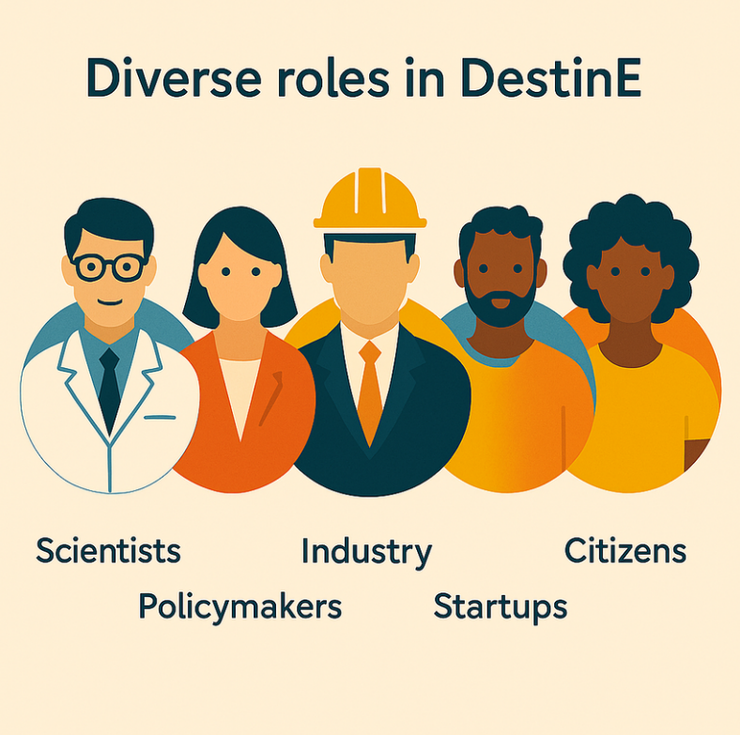
Benefici e Opportunita’
  Ricercatori e Scienziati: Modellazione avanzata del Sistema Terrestre, analisi dei trend climatici e fare scoperte nel campo del monitoraggio ambientale
  Policymakers and Decision-Makers: possibilita di usare strumenti predittivi per la pianificazione orientate alla resilienza, preparazione e anticipazione dei disastri, e pianificare uno sviluppo urbano sostenibile
  Fornitori di tecnologie e Industria: Creare soluzioni di qualita’, rifinire strategie con indicazioni predittive, e sviluppare in cooperazione con gli utenti finali di Servizi innovativi

Slide 20

Benefits and Opportunities
Benefici per un fornitore di Servizi di Piattaforma
Benefici nell unirsi alla Comunita’di DestinE:
    Influenzare l’evoluzione dei Servizi e delle funzionalita’ di DestinE
    Condividere e scambiare competenze ed esperienze sviluppate fra i diversi settori e discipline
    Cooperare nello sviluppo di soluzioni alle sfide globali
    Ampliare il proprio Network e creare nuove opportunita’
Aumentare la visibilità: ampliare la propria presenza e il proprio impatto presso le principali agenzie, istituzioni e comunità di ricerca europee.
Connettersi a una rete affidabile: rafforzare la credibilità collaborando con un ecosistema in continua crescita di esperti qualificati.
Sfruttare infrastrutture all’avanguardia: utilizzare capacità di orchestrazione personalizzate e soluzioni scalabili a supporto dei propri servizi.
Valorizzare l’unicità dei dati DestinE: offrire servizi innovativi basati su dataset esclusivi e di elevato valore aggiunto.

Slide 21

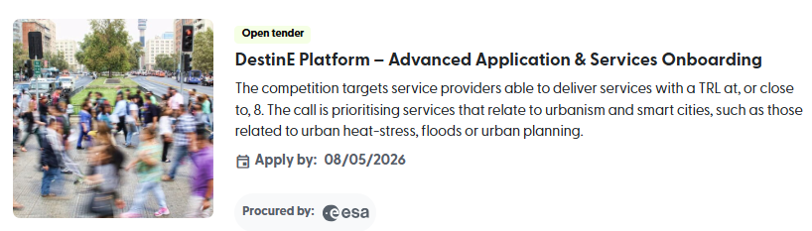
Benefici e Opportunita’
  Oppure partecipare attivamente tramite dei bandi come ad esempio quello in corso:
  Procurements run by the ECMWF, ESA and EUMETSAT ➡️ for the development of DestinE.
Destination Earth Use cases: https://destination-earth.eu/use-cases/
Destination Earth Programme: https://destination-earth.eu/
DestinE Platform: https://platform.destine.eu/
DestinE data lake: https://data.destination-earth.eu/
DestinE Digital Twins: https://destine.ecmwf.int/digital-twins/
ESA Digital Twins Earth Programme: https://www.esa.int/Applications/Observing_the_Earth/ESA_s_Digital_Twin_Earth_programme_building_a_virtual_model_for_a_changing_planet

Slide 22


Grazie a Tutti
per la vostra attenzione
Alessandro Scremin
a.scremin@stariongroup.eu
DestinE
destination-earth.eu

